Slide 1
主要内容
需求的定义
理解需求内涵
需求分类
需求工程的路线
优秀需求特性
常见需求错误
练习题
软件需求与软件开发过程模型

Slide 2
需求的定义
（1）用户为了解决问题或达到某些目标所 需要的条件或能力；
（2）系统或系统部件为了满足合同、标准、
规范或其它正式文档所规定的要求而需要 具备的条件或能力；
（3）对（1）或（2）中的一个条件或一种 能力的一种文档化表述。

Slide 3
主要内容
需求的定义
理解需求内涵
需求分类
需求工程的路线
优秀需求特性
常见需求错误
练习题
软件需求与软件开发过程模型

Slide 4
1.需求的涵义
——问题域与解系统（1）
软件系统与外部环境
现实世界
环境
软件系统
接口

Slide 5
1.需求的涵义
——问题域与解系统
当现实状况与人们的期望产生差距时，就产生了问题。
要解决问题，就需要改变现实当中某些实体的状态或改变 实体状态变化的演进顺序（过程），使其达到期望的状态 或演进顺序。
现实世界
需求源于问题。
问题在现实世界与软件 系统的互动中得到解决。
问题域
解系统
接口
用户
开发者

Slide 6
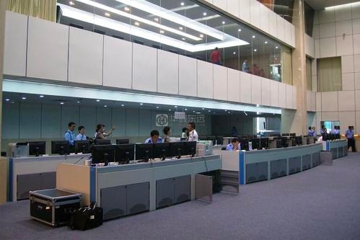
1.需求的涵义
——问题域与解系统
这些实体和状态构成了问题解决的基本范围，称为该问题 的问题域（Problem Domain）。
软件系统通过影响问题域，能够帮助人们解决问题，称为 解系统 。比如交管局系统则需要能较好的应对交通局的 所有业务。

Slide 7
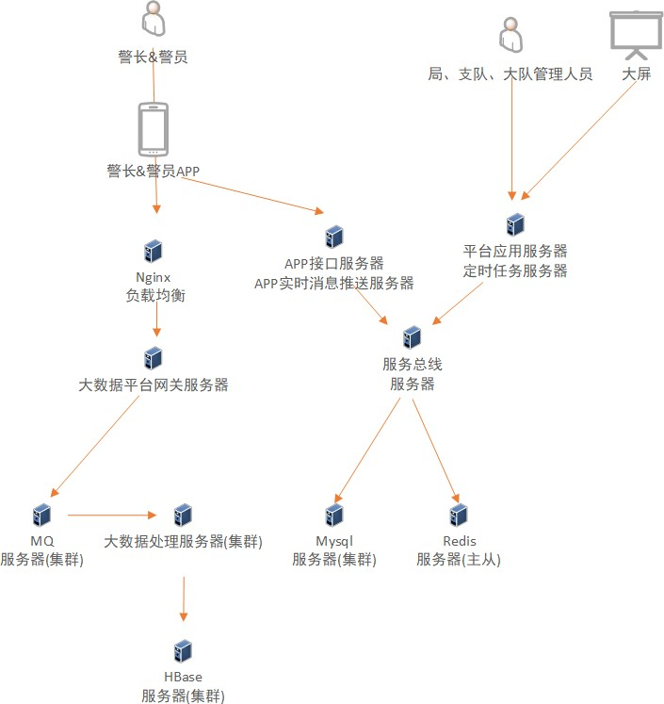
北京交管局实例：解系统
北京交管局系统实例无法解决所有的业务需求，因此该系 统主要是面向岗位安排和警情处理这两大需求。系统的部 署如图所示。

Slide 8
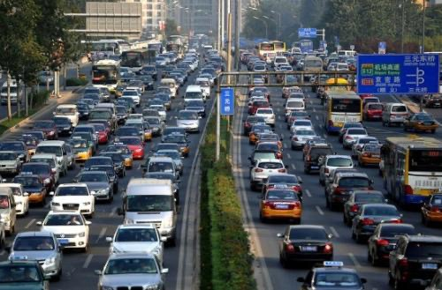
问题域、解系统与共享现象
软件系统能够与问题域进行交互和相互影响的原因在于，软 件系统中的某些部分对问题域中的某些部分的具有模拟特性。
问题域中的某些信息能够和模型中的信息建立映射关系。
共享现象是解系统模拟的问题域部分。
现实世界
问题域
共享
现象
解系统

Slide 9
北京交管局实例：共享现象
北京交管局系统实例主要是面向岗位安排和警情处理这两 大需求。
系统通过构建相应的模型，如警情处理模型和岗位管理模 型来影响问题域。
问题域和系统模型的映射关系所建立的共同知识，就是北 京交管局业务范围与北京交管局系统之间的共享现象。
现实世界
问题域
共享
现象
解系统

Slide 10

1.需求的涵义
——需求
定义：需求是用户对问题域当中的实体状态或事件 的期望描述
R2.2.3-1：一旦书籍被借出，则在归还之前，它不能被再次借阅。
R2.2.3-2：在归还的书超过30天的归还期限时，归还后应该进行
超期处罚。
直接需求
— 客户直接提出的需要满足的需 求，如实例中需要实现的各种功能
间接需求
—为了满足直接需求或为了软件正 常运行所需满足的间接功能，如在
现实世界
需求
问题域
共享
现象
解系统
实例中需要考虑如何解决年长警员使用APP时遇到的不便。

Slide 11
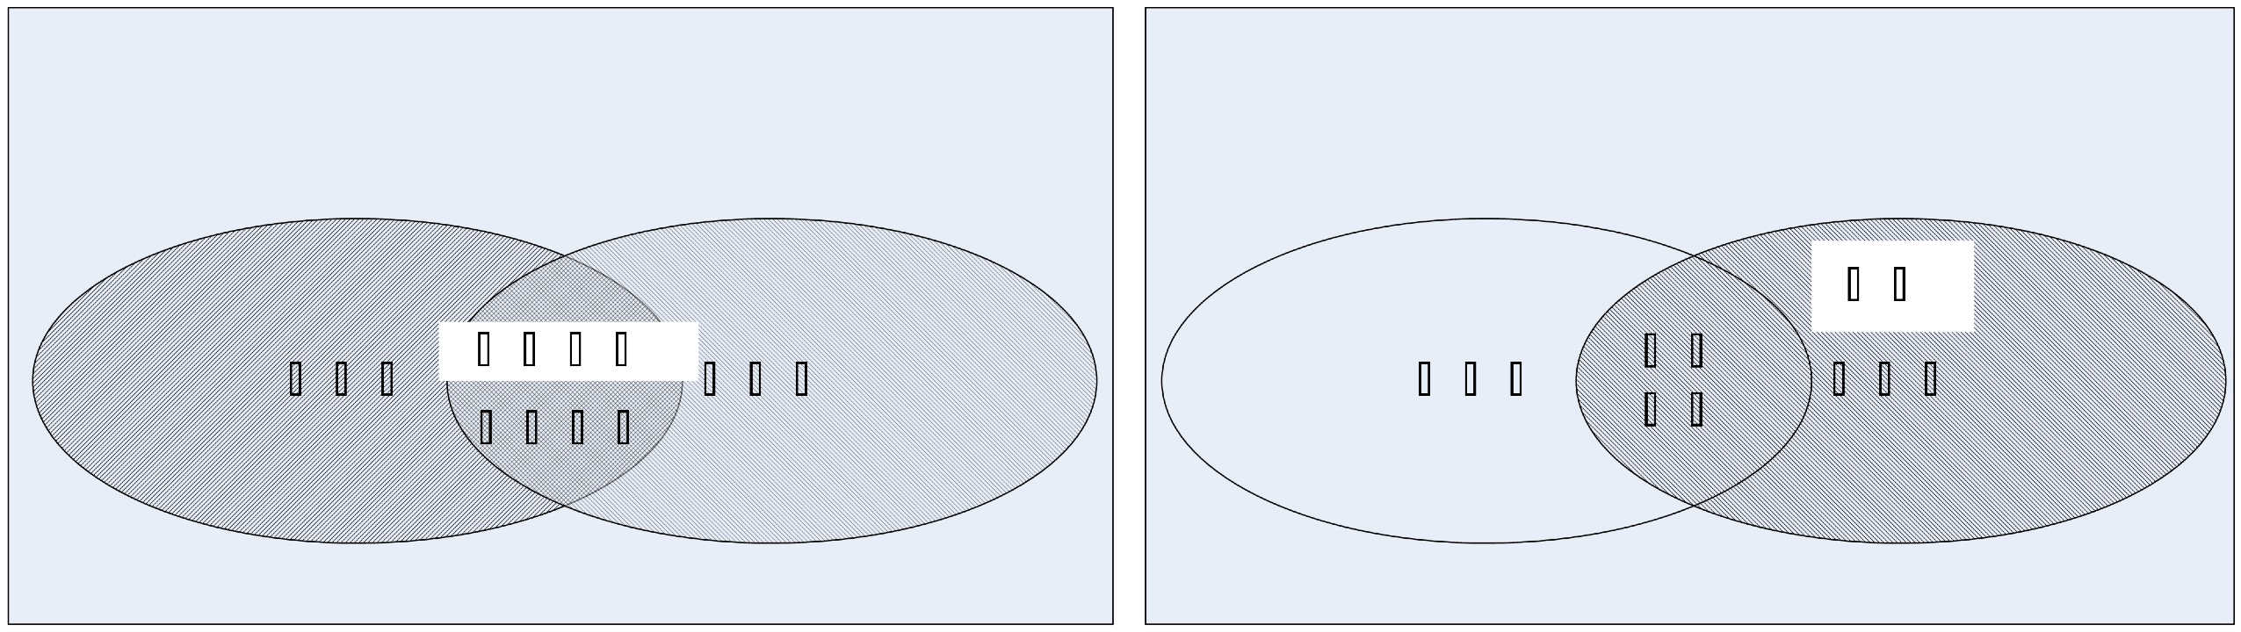
1.需求的涵义
——规格说明
规格说明是解系统为满足用户需求而提供的解决方案，规定了解系统的 行为特征。
主要包括两个部分：
（1）对共享现象（模型）的描述；（数据）
（2）系统对共享现象所施加的操作的描述。（功能）
也可以看作是一种需求
完全针对系统行为发出的期望
一种理想的、完全不需要进行任何额外努力即可以转换为系统行为的需求。

Slide 12
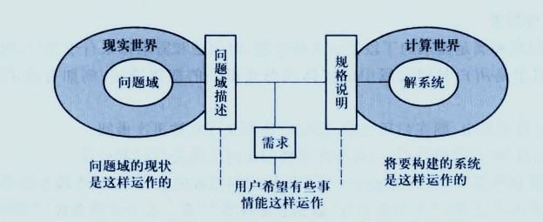
1.需求的涵义
——规格说明
问题域、需求、解系统、需求规格说明之间的关系示意图

Slide 13
1.需求的涵义
——问题域特性
问题域自治的规律性称为问题域特性
包括结构特性和行为特性等
问题域特性的重要性
要想解决问题，它就需要了解问题域特性，将解决 方案和问题域特性结合起来
要防止解系统的引入在问题域当中引发未预见的连 锁反应
其他需要关注的问题域特性
约束
假设

Slide 14
1.需求的涵义
——从问题域、需求和规格说明的关系看需求 工程
描述明确的问题域特性E; 定义良好的系统行为S ;
预期的需求R
需求工程的目的就是根据E，构建S，使得E, S  R
需求工程的困难之处：
（1）不存在描述明确的E；
（2）不存在确定的针对S的评估标准R；
（3） E, R ⇒ S 是一个创造性的过程。

Slide 15


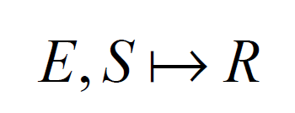
1.需求的涵义
——从问题域、需求和规格说明的关系看需求 工程
需求工程的主要工作
需求开发,确定 R
研究问题背景，描述问题域特性E
构建解系统，描述解系统行为S，使得

